Slide 1




TRƯỜNG TIỂU HỌC TÂN VIÊN
Tiếng Việt: lớp 3
Nghe viết: Em yêu mùa hè
GIÁO VIÊN:ĐỖ THỊ HOÀI PHƯƠNG.

Slide 2
Khởi động:
Cùng hát bài:
Em yêu mùa hè quê em

Slide 3
Nghe viết:
Em yêu mùa hè

Slide 4
Em yêu mùa hè
Em yêu mùa hè,
Có hoa sim tím
Mọc trên đồi quê,
Rung rinh bướm lượn.
Thong thả dắt trâu
Trong chiều nắng xế,
Em hái sim ăn
Trời, sao ngọt thế!
Gió mát lưng đồi,
Ve ngân ra rả,
Trên cao lưng trời
Diều ai vừa thả.
Em yêu mùa hè
Có trái sim ngọt,
Em yêu đồi quê
Có cơn gió mát.
(Nguyễn Thanh Toản)
Bài thơ tả cảnh vật thiên nhiên khi mùa hè về qua cảm nhận của bạn nhỏ. Qua đó thể hiện tình cảm yêu mến mà bạn nhỏ dành cho mùa hè.
Mùa hè có những gì?
Bạn nhỏ có tình cảm gì với mùa hè?
Bài thơ nói về điều gì?

Slide 5
Luyện viết:
Nghe – viết:

Slide 6

Lưu ý về tư thế ngồi viết:
1 tay cầm viết
1 tay giữ trang vở
Thẳng lưng
Chân đặt đúng vị trí
Khoảng cách từ mắt đến vở 25 – 30cm.

Slide 7
Phân biệt c/k

Slide 8

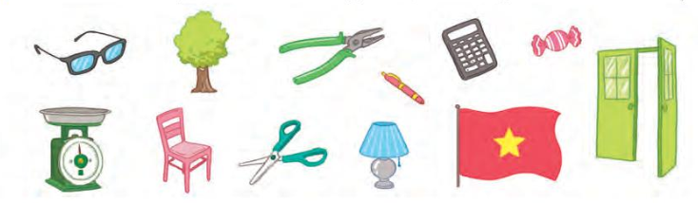
2. Tìm và viết tên sự vật bắt đầu bằng c hoặc k trong các hình dưới đây:
kẹo
kính
kìm
cây
cửa
kéo
cờ
cân

Slide 9



Tìm thêm từ ngữ chỉ sự vật, hoạt động có tiếng bắt đầu bằng c hoặc k.
THẢO LUẬN NHÓM 4

Slide 10




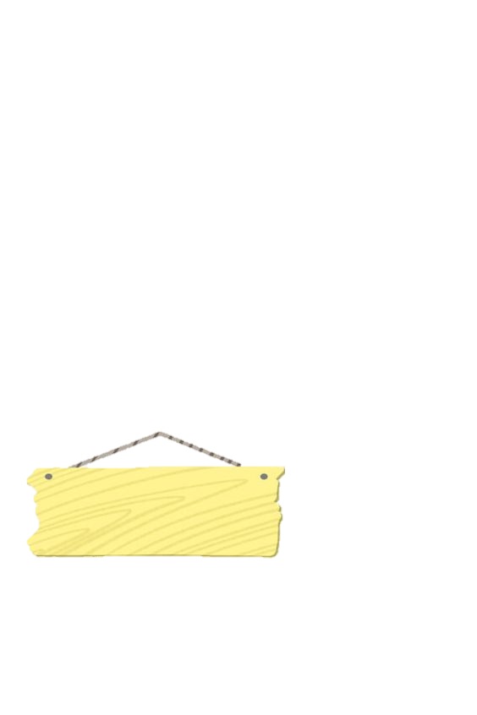

cáo
cá
cân
cặp
cần câu
cần cẩu
Từ ngữ chỉ sự vật,
hiện tượng bắt
đầu bằng c
Cầu
Cỏ

Slide 11
kem
kèn
kim
thước kẻ
keo dán
kén tằm
Từ ngữ chỉ sự vật,
hiện tượng bắt
đầu bằng k
kiến
kệ
kênh

Slide 12
Vận dụng:
Nghĩ đến những hoạt động mà em thích trong kì nghỉ hè (về quê, đi du lịch, tập thể thao…
Trao đổi với người thân để cùng lên kế hoạch cho hè năm sau

Slide 13


Về nhà:
Em thích nhất điều gì qua bài vừa học?
Trao đổi với người thân những mong muốn của em về kì nghỉ hè năm tới.
Từ ngữ chỉ sự vật,
hiện tượng bắt
đầu bằng k

Slide 14


